Slide 1
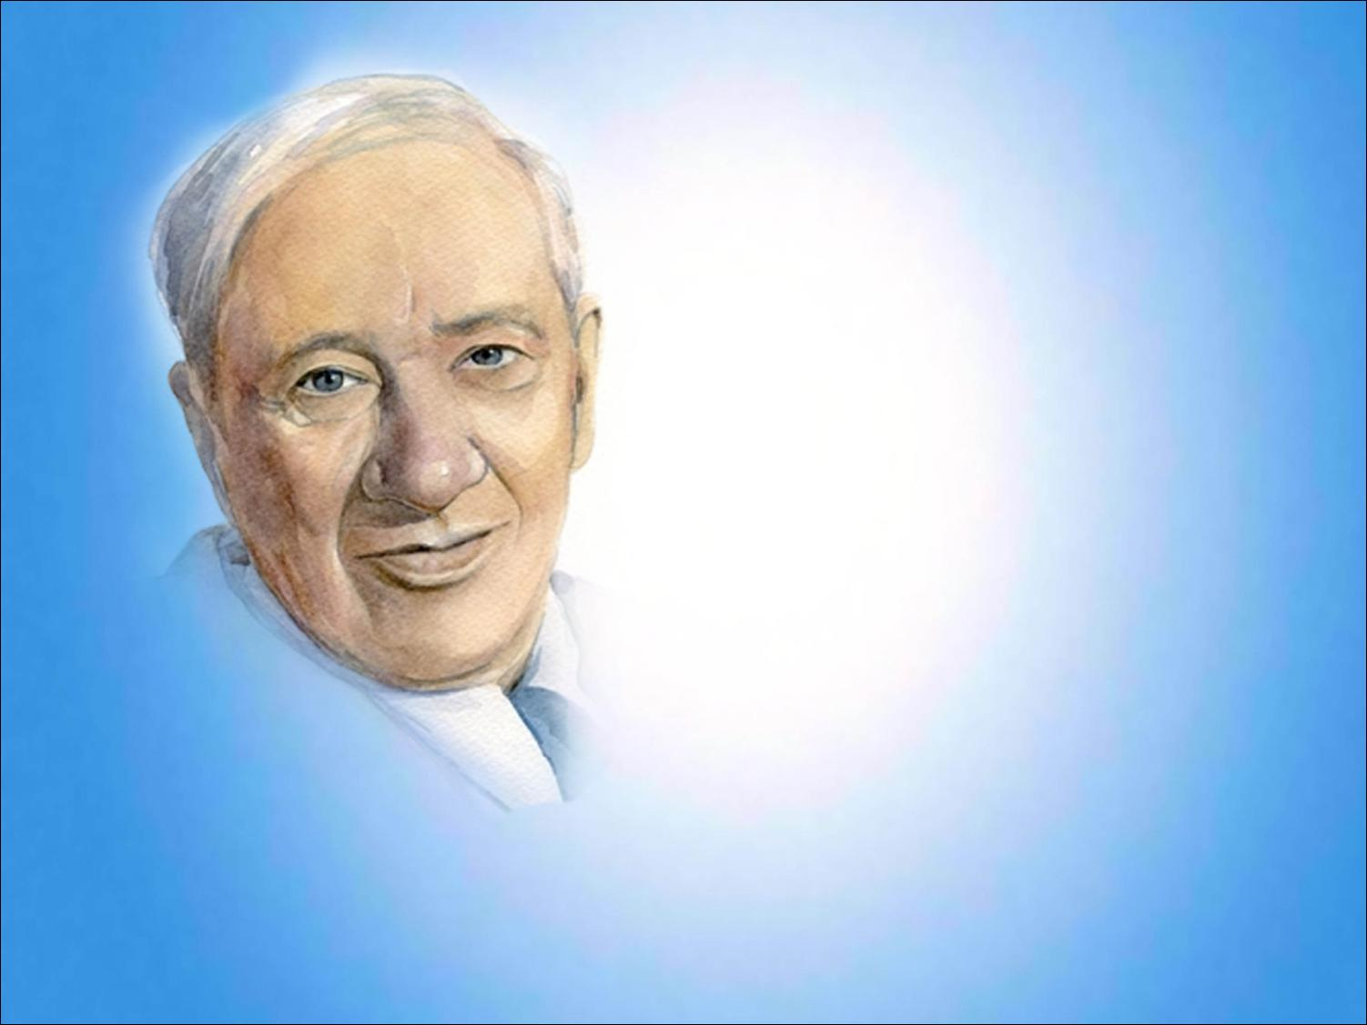
Проект в подготовительной группе №3
«Сказки дедушки Корнея»
Подготовила: воспитатель первой кв. кат. Смыслова Н.А.

Slide 2

Цели проекта
развитие свободной творческой личности ребенка;
приобщение детей к чтению художественной литературы в процессе знакомства с жизнью и творчеством Корнея Ивановича Чуковского;
- закрепление и систематизация знаний сказок и стихов русского писателя.

Slide 3

Задачи проекта
Познакомить детей с жизнью и творчеством К.И.Чуковского.
Прививать любовь к его творчеству.
Воспитывать у детей чувство сострадания к слабым и беззащитным; на произведениях К.И.Чуковского показать, что добро побеждает зло.
Учить понимать занимательность сюжетов сказок К.И.Чуковского, особенность его языка.
Формировать у детей устойчивый интерес к чтению, вырабатывать навыки грамотного читателя.
Развивать творческие способности дошкольников.
Создать условия в группе для поддержания интереса детей к творчеству К.И.Чуковского.
Привлечь родителей к ознакомлению детей с произведениями К.И.Чуковского.

Slide 4
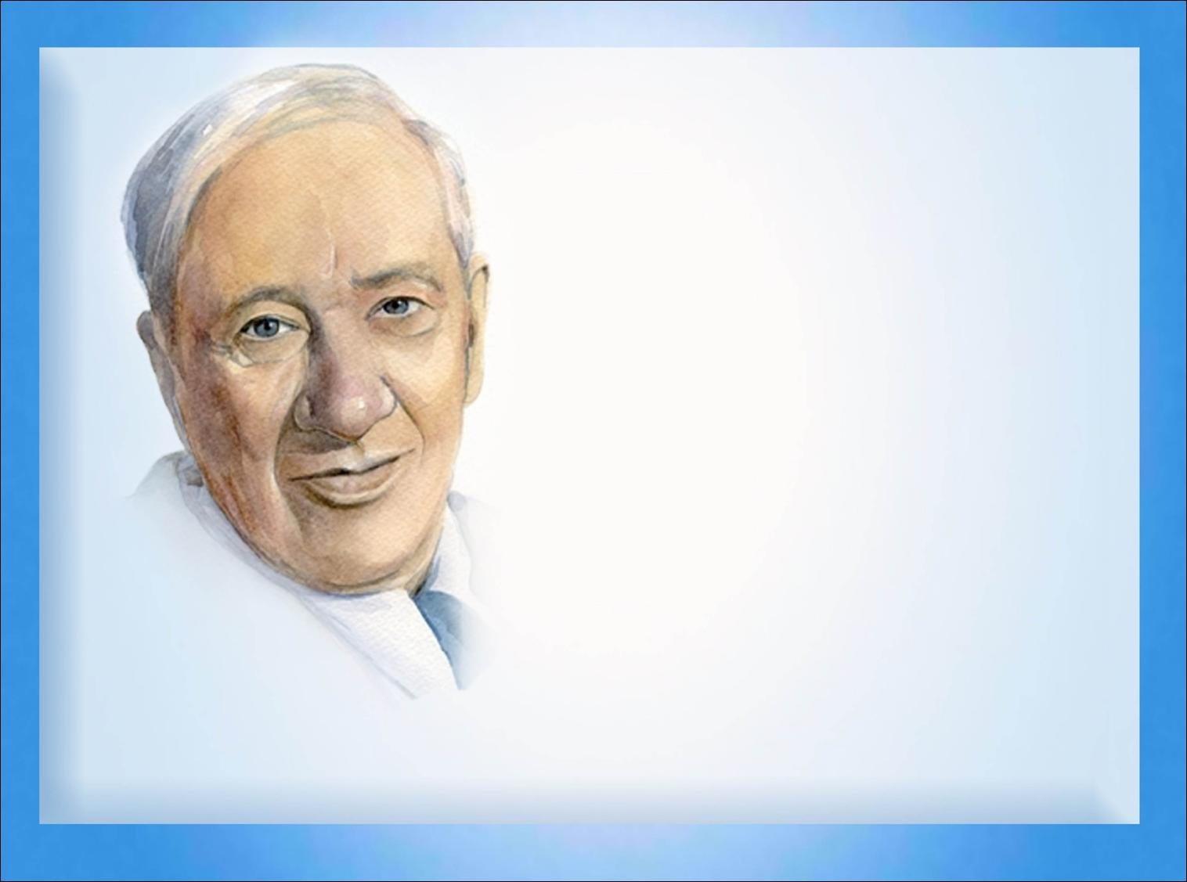
Направление проекта: информационный, творческий, речевой, познавательный.
Вид проекта: краткосрочный, групповой.
Участники проекта: воспитанники подготовительной группы, их родители, педагоги
Сроки реализации: 14.03.2022 – 25.03.2022

Slide 5

Актуальность
Встреча детей с героями сказок не оставит их равнодушными. Желание помочь попавшему в беду герою, разобраться в сказочной ситуации – всё это стимулирует умственную деятельность ребёнка, развивает интерес к предмету. В результате сопереживания у ребёнка появляются не только новые знания, но и самое главное - новое эмоциональное отношение к окружающему: к людям, предметам, явлениям.
Из сказок дети черпают множество познаний: первые представления о времени и пространстве, о связи человека с природой, предметным миром. Дошкольники сталкиваются с такими сложнейшими явлениями и чувствами, как жизнь и смерть, любовь и ненависть; гнев и сострадание, измена и коварство. Форма изображения этих явлений особая, сказочная, доступная пониманию ребенка, а высота проявлений, нравственный смысл остаются подлинными, «взрослыми».
Поэтому уроки, которые дает сказка - это уроки на всю жизнь, и для больших, и для маленьких. Ведь язык сказок отличается большой живописностью: в нем много метких сравнений, эпитетов, образных выражений, диалогов, песенок, ритмичных повторов, которые помогают ребенку запомнить сказку.

Slide 6

Этапы реализации проекта.
I этап – подготовительный.
Вызвать интерес у участников проекта к его тематики, составление плана проекта, подготовка дидактического материала, пополнение книжного уголка произведениями писателя, изучение методической литературы по реализации образовательных областей.
II этап - практический, основной.
На данном этапе осуществляется образовательная работа в непосредственной образовательной деятельности, направленная на ознакомление дошкольников с творчеством К. И. Чуковского

Slide 7
Этапы реализации проекта.
III этап – заключительный.
Презентация проекта
Конкурс инсценировок к 140-летию К.И.Чуковского: «ПУТЕШЕСТВИЕ ПО СКАЗКАМ К. И. ЧУКОВСКОГО» (25.03.2022г).
Организация выставки на «Мы знакомимся с творчеством К. Чуковского».

Slide 8
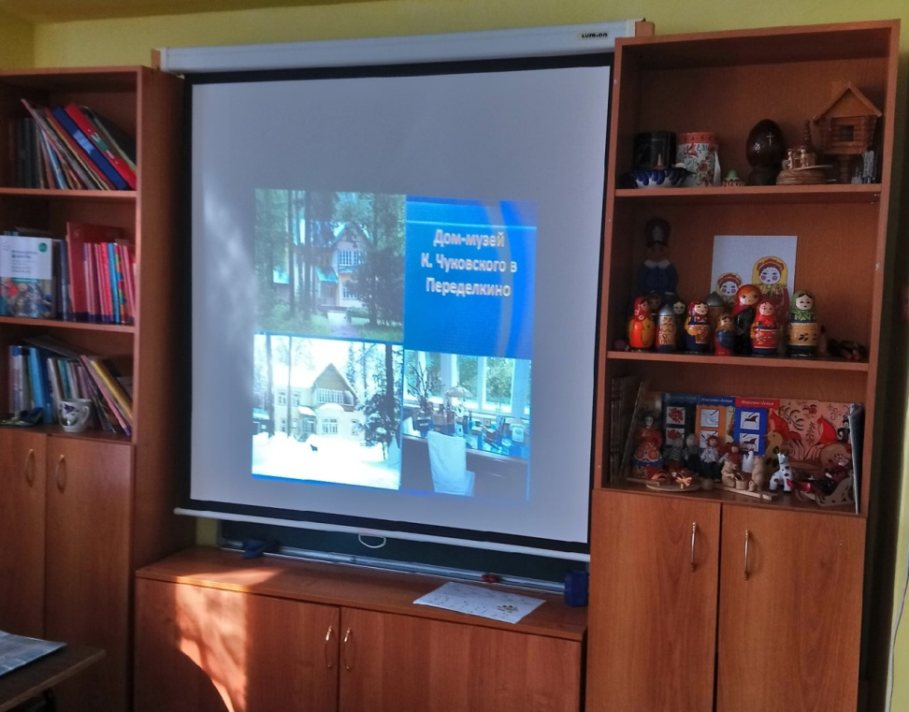
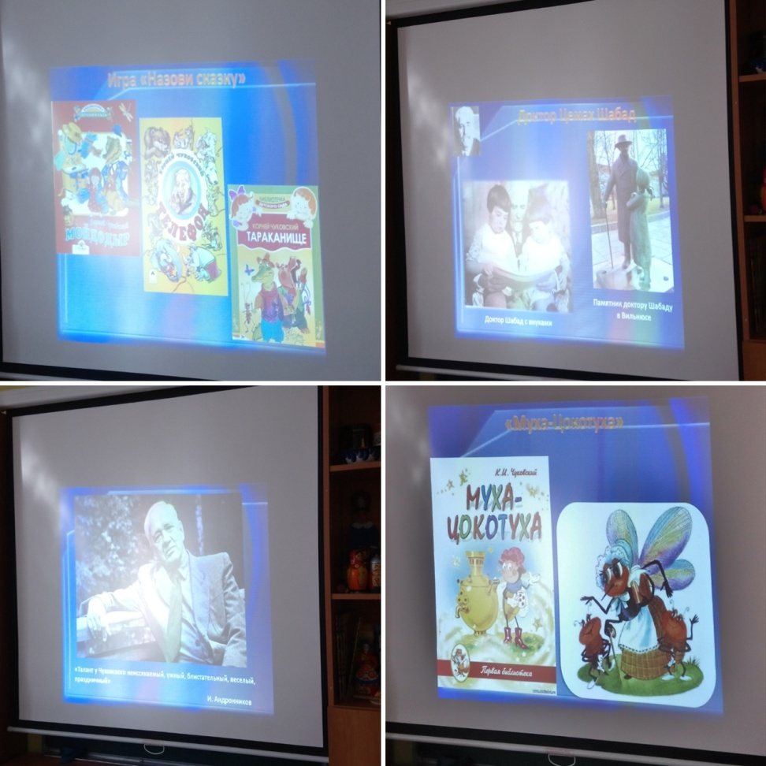
Презентация «Экскурсия в дом-музей К. И.Чуковского»

Slide 9
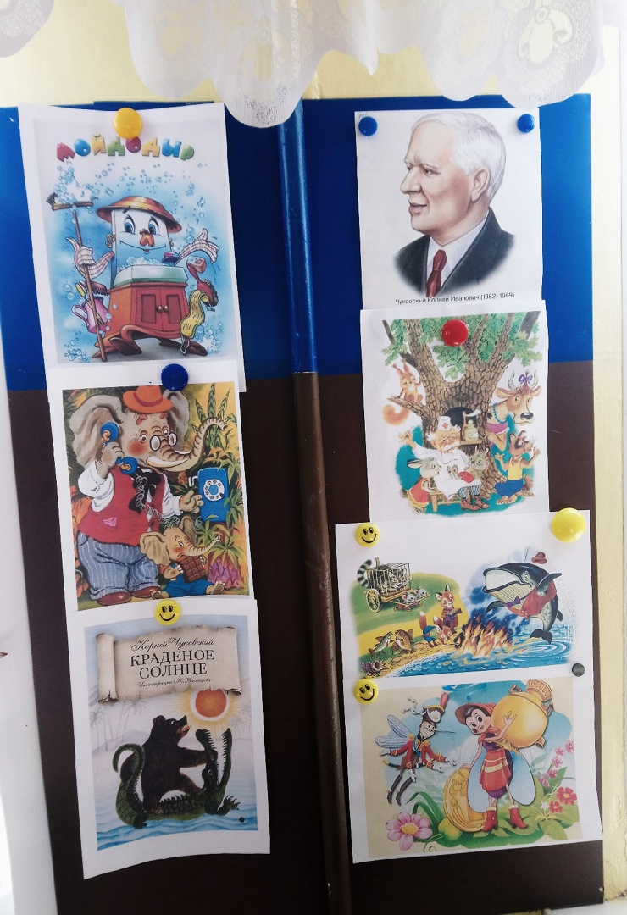
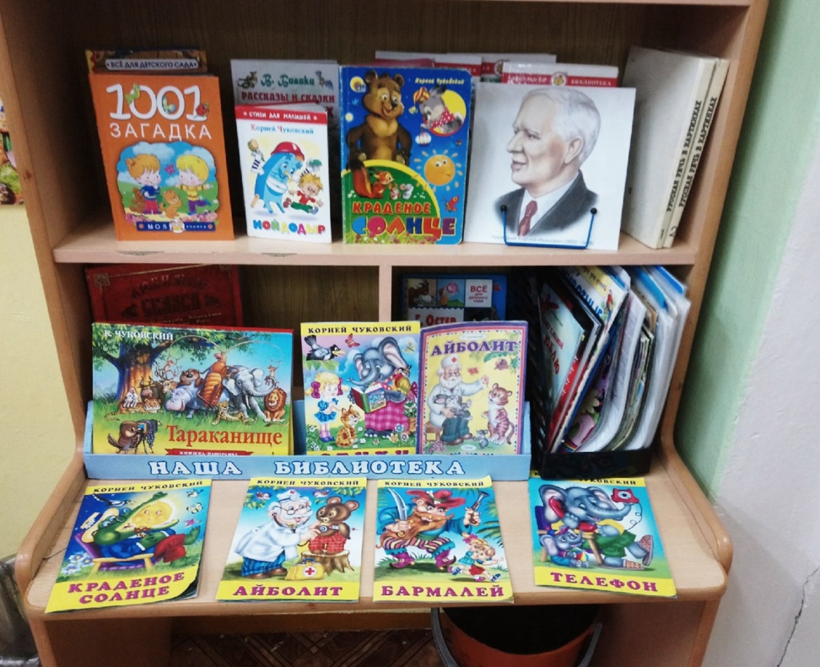
Беседа о писателе «Великий сказочник К.И.Чуковский»

Slide 10
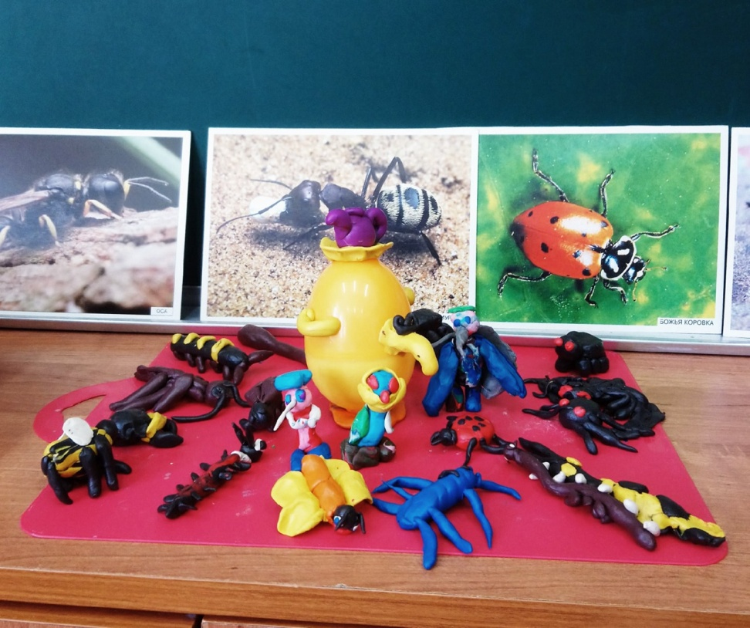
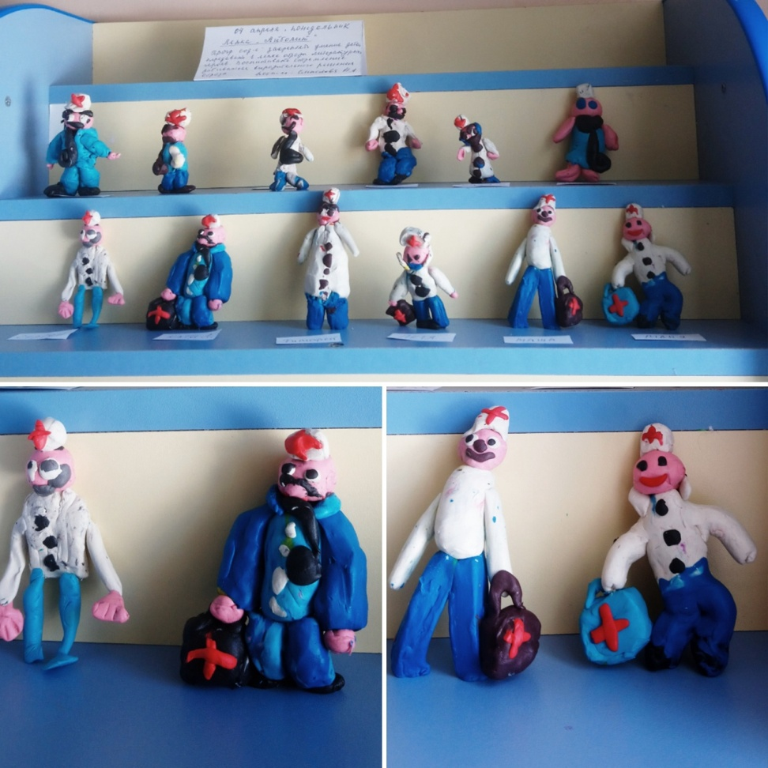
Лепка «Муха-Цокотуха», «Айболит»

Slide 11
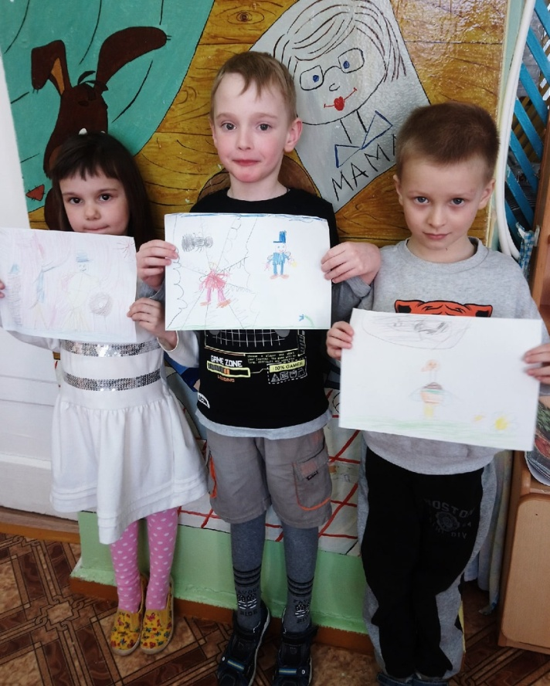
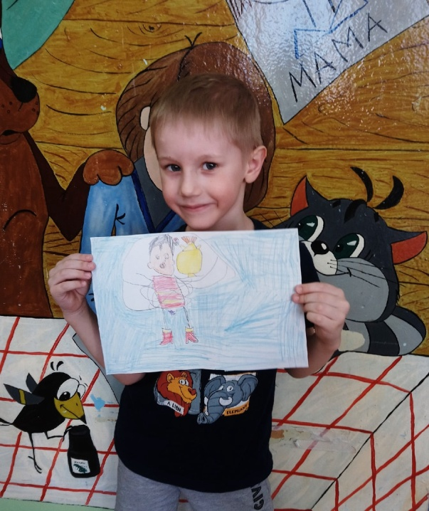
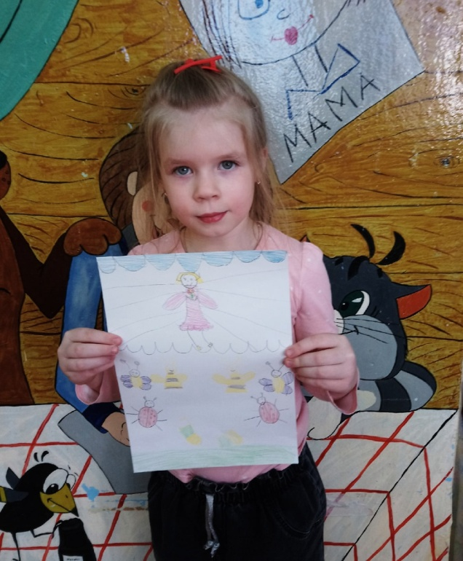
Рисование по произведениям К.И.Чуковского

Slide 12
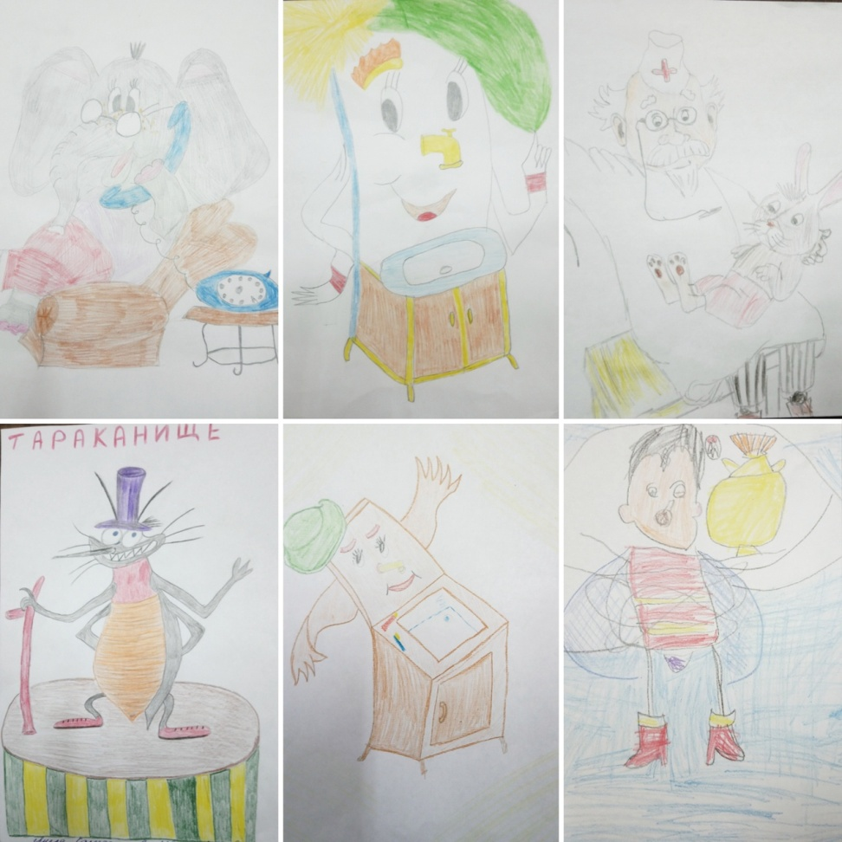
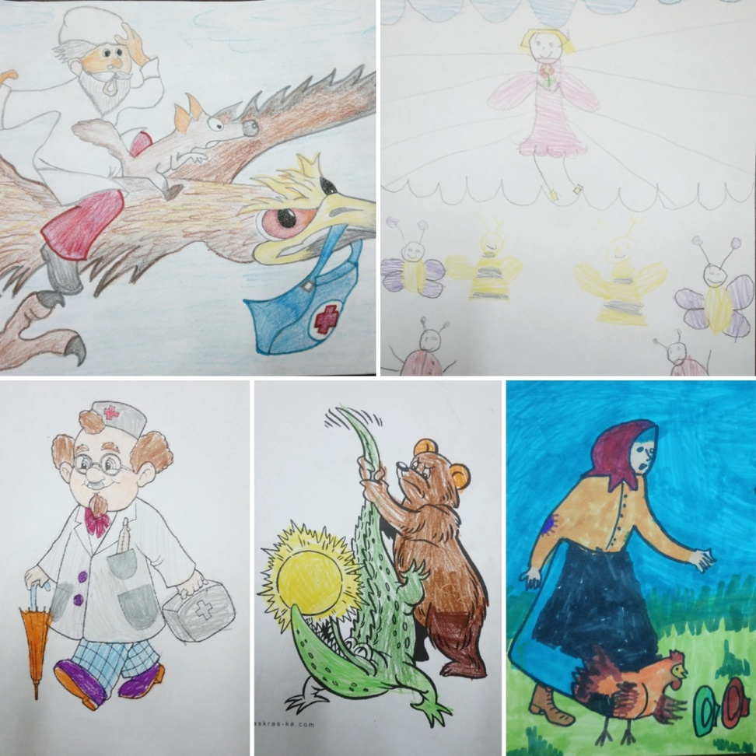
Совместная выставка детей и родителей по произведениям К.И.Чуковского

Slide 13
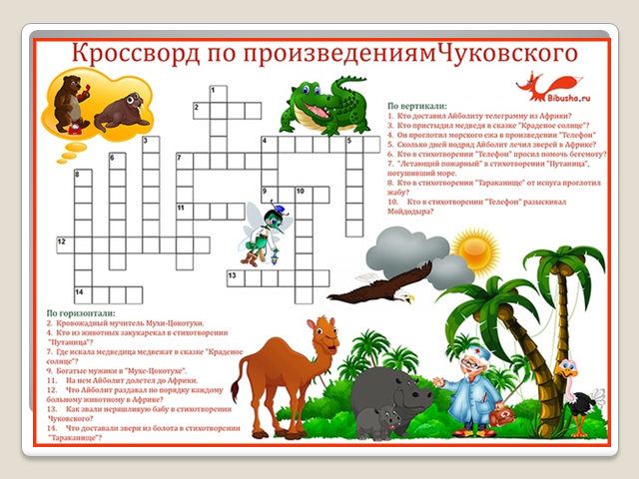

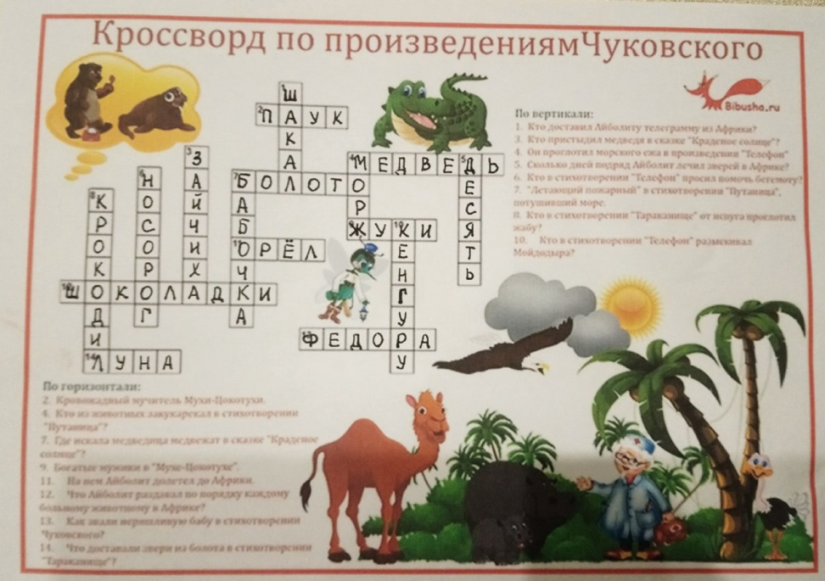
Кроссворд по сказкам К.И.Чуковского

Slide 14
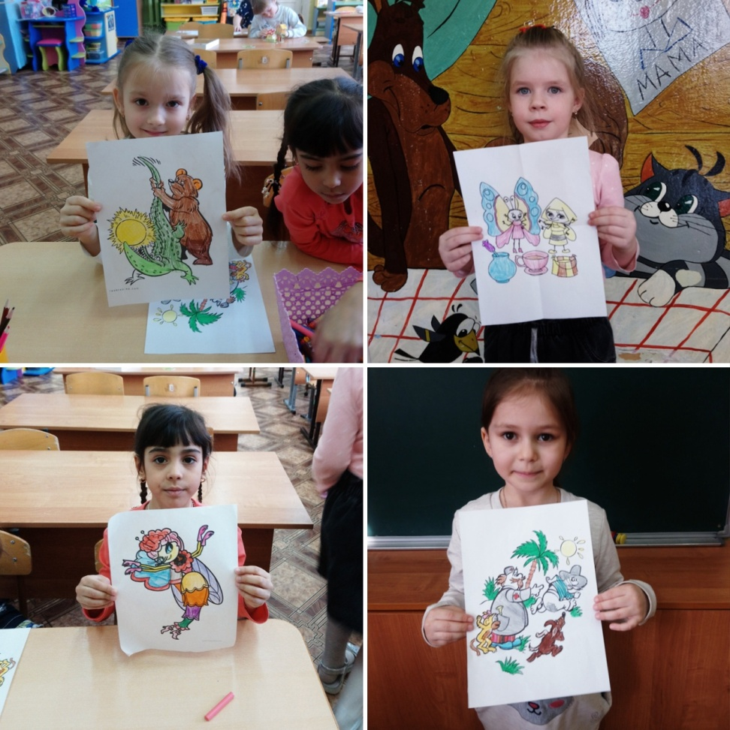
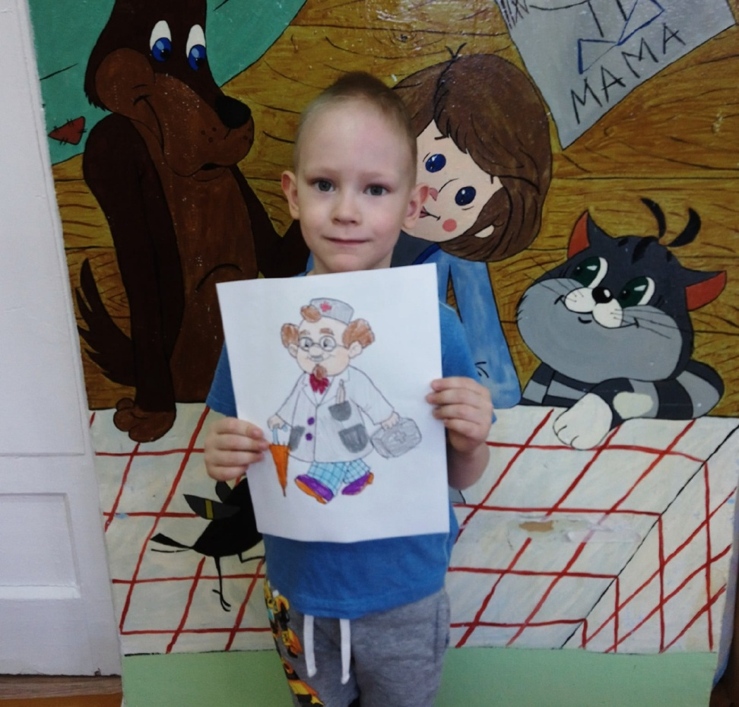
Раскраски по теме

Slide 15
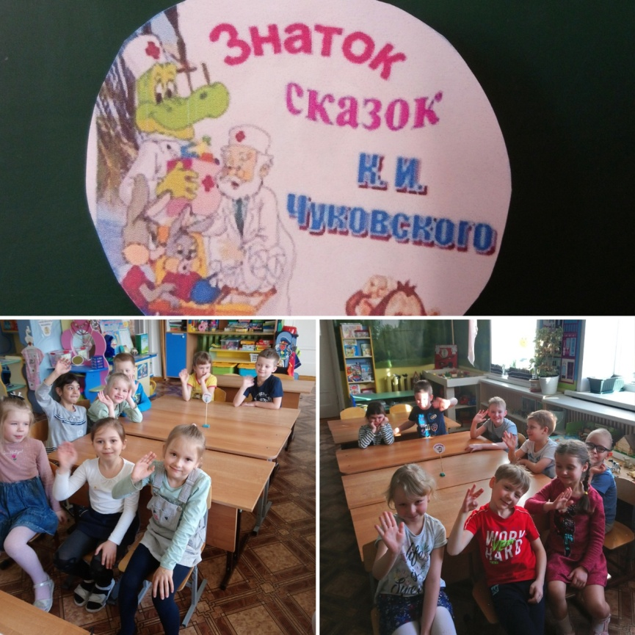
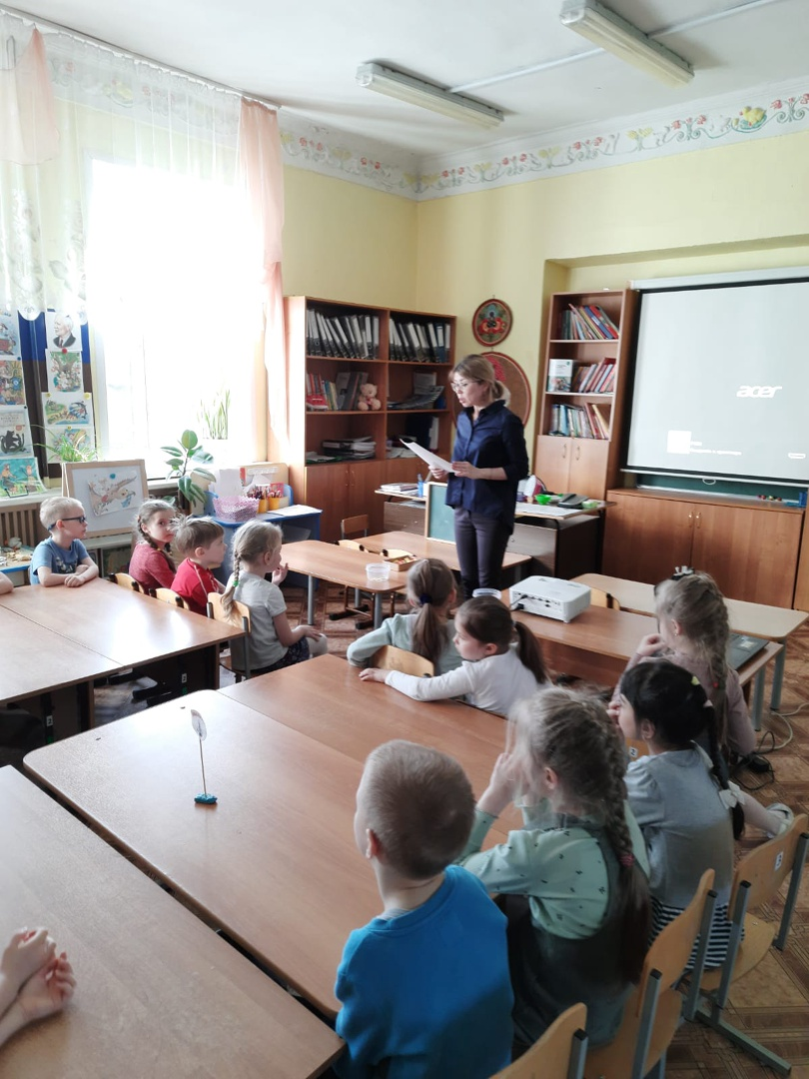
Викторина по сказкам К.И.Чуковского

Slide 16
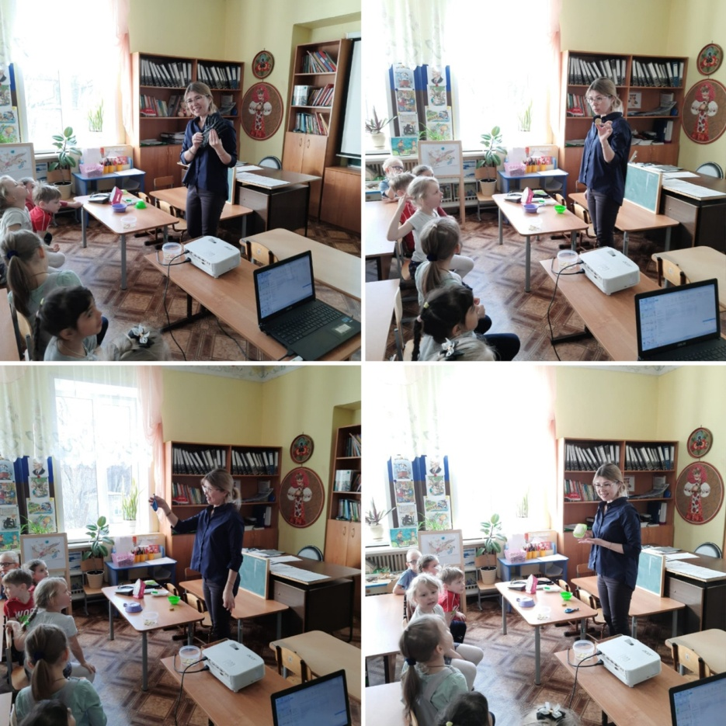
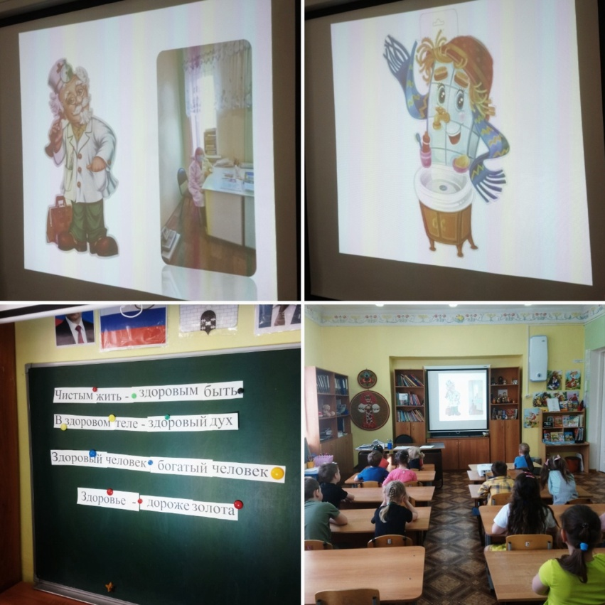
Викторина по сказкам К.И.Чуковского

Slide 17

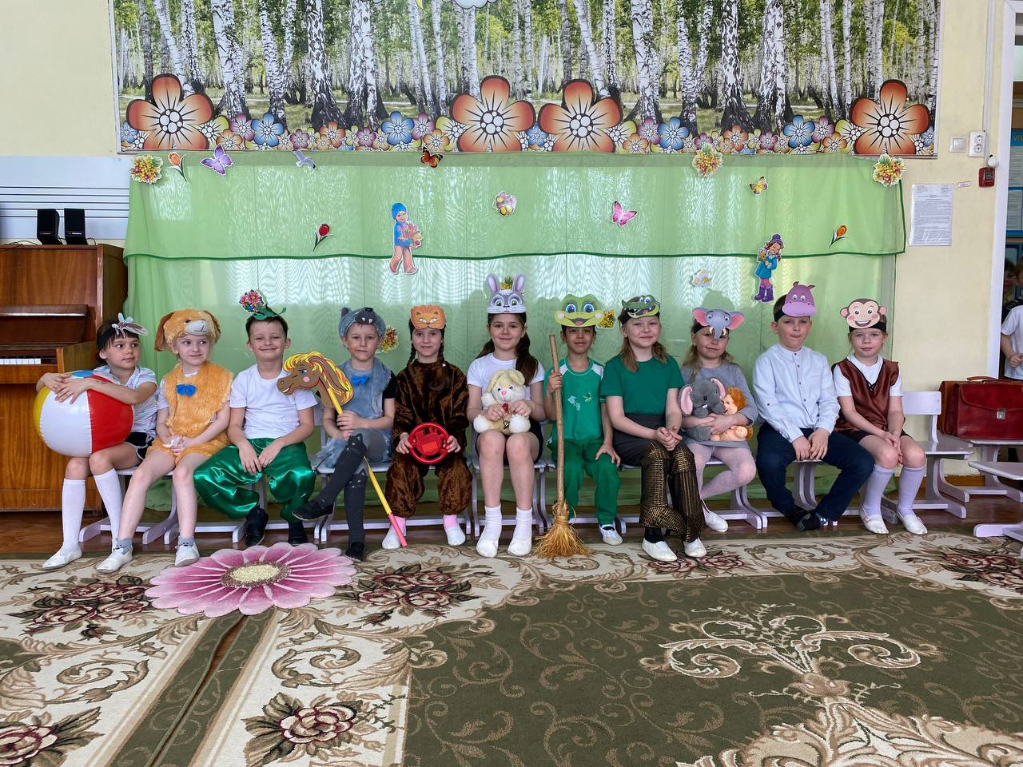
Итоговое мероприятие: конкурс инсценировок «Путешествие по сказкам К.И.Чуковского» (сказка «Тараканище»)

Slide 18
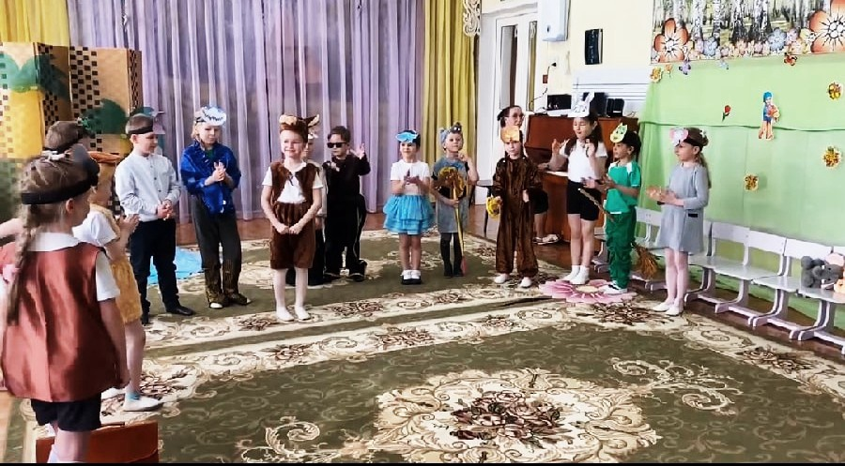
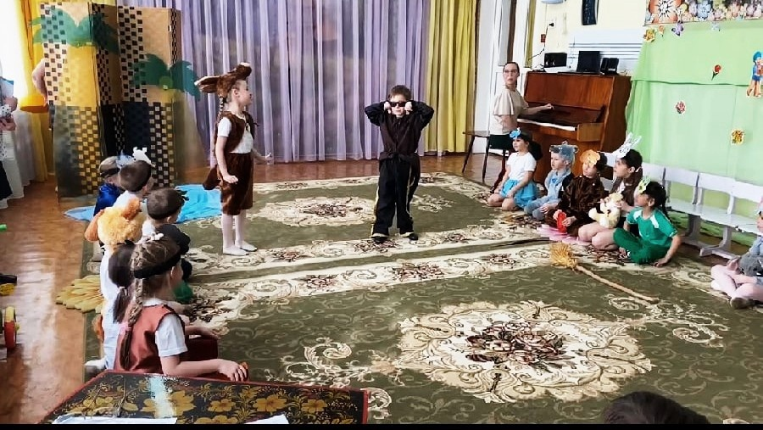
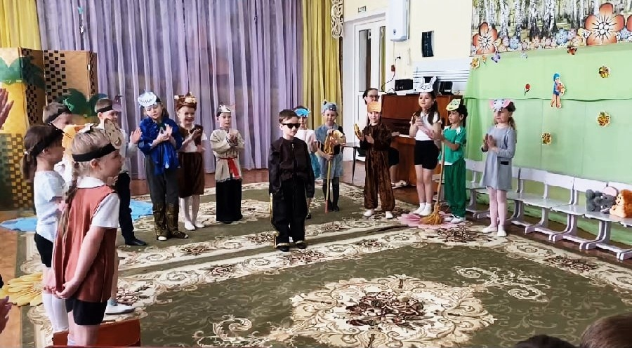

Slide 19



